Slide 1
문서 제출용

Slide 2
화면구성도

Slide 3
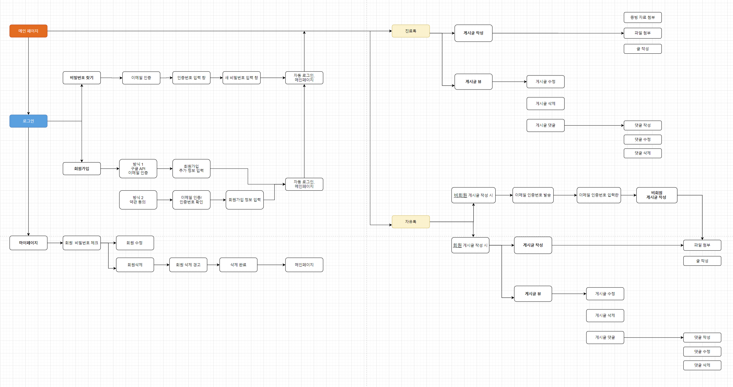
화면 구성도

Slide 4
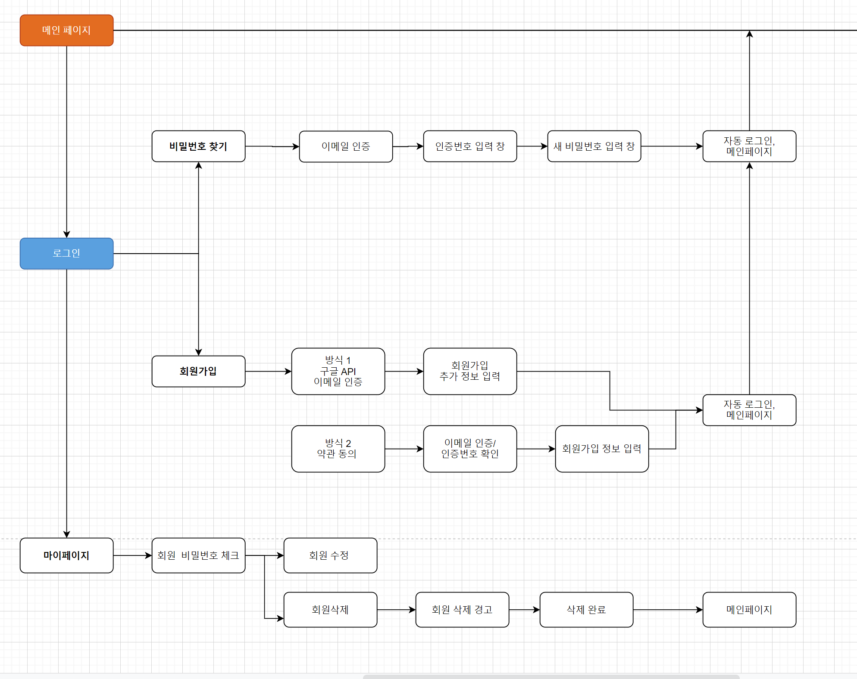

Slide 5
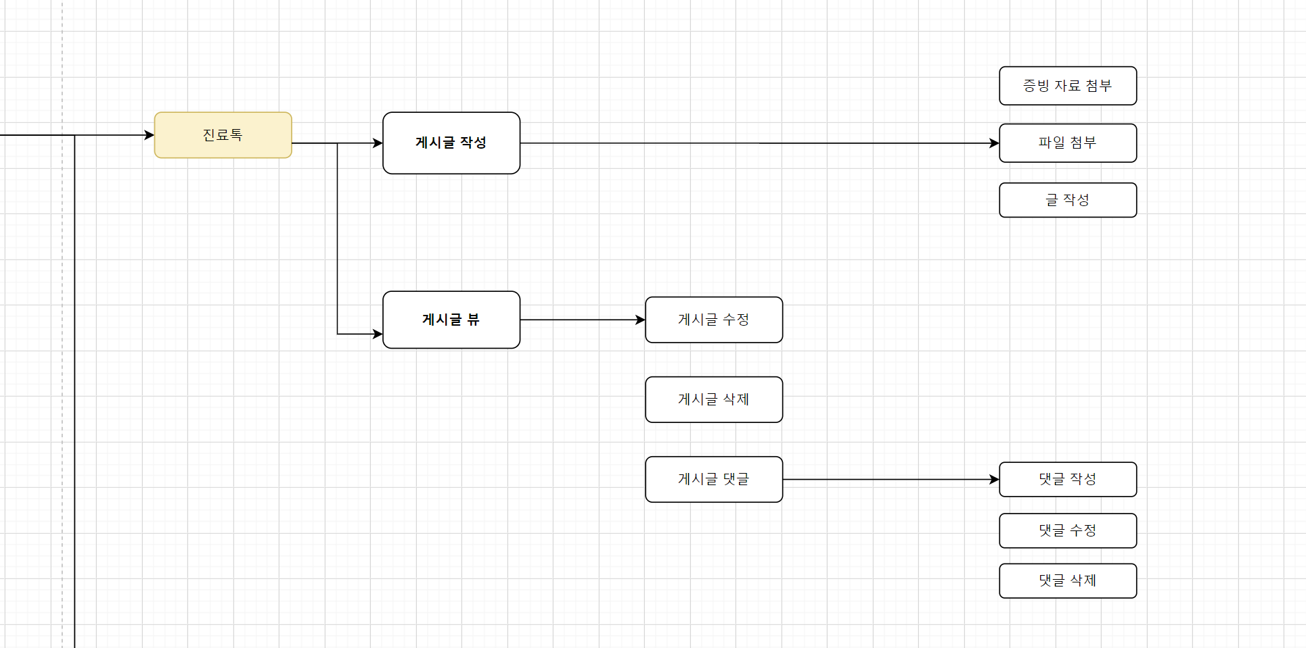

Slide 6
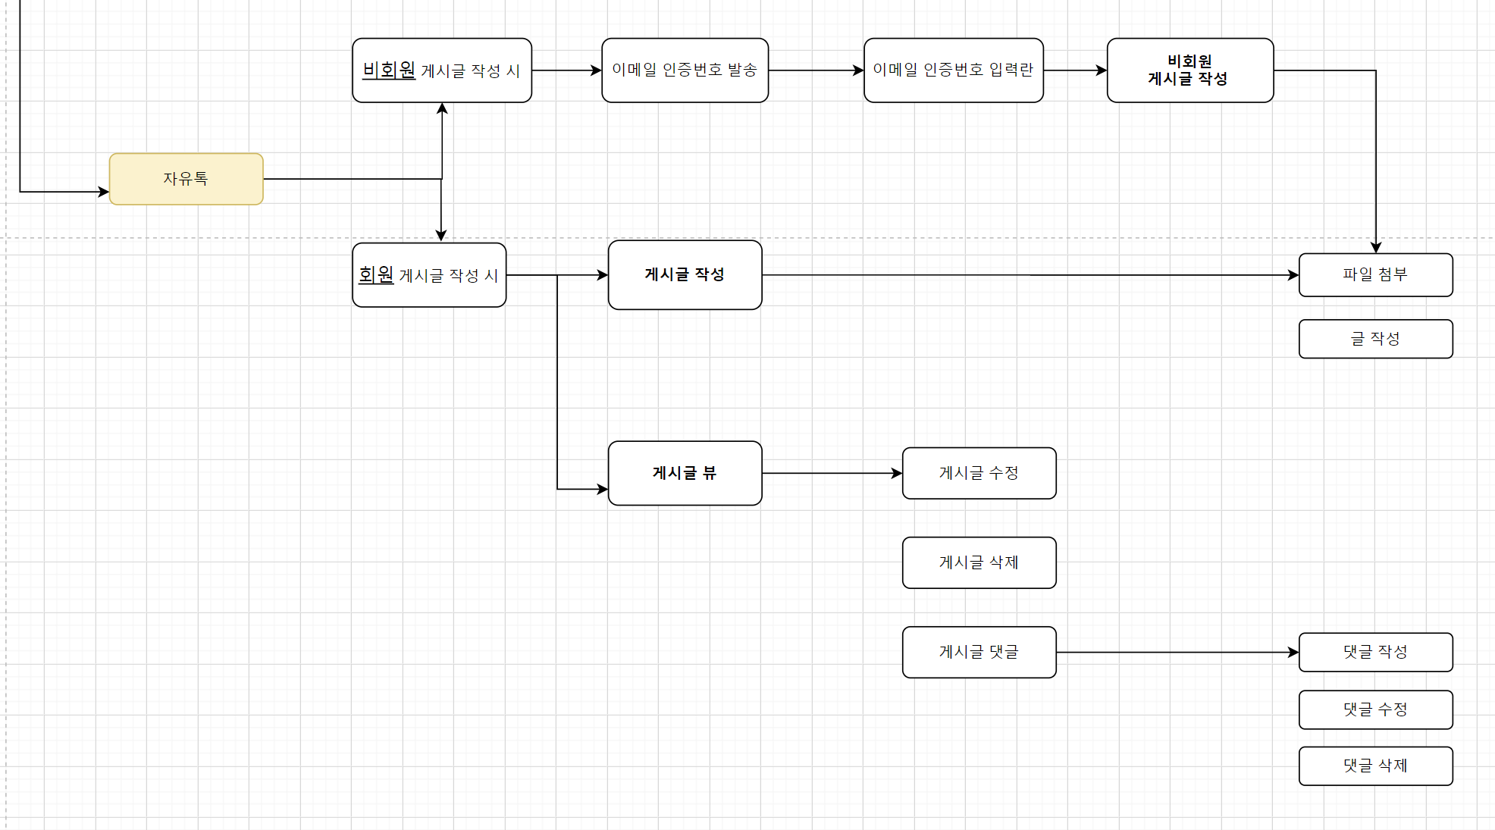

Slide 7
화면 흐름도

Slide 8
로그인/회원가입/마이페이지

Slide 9
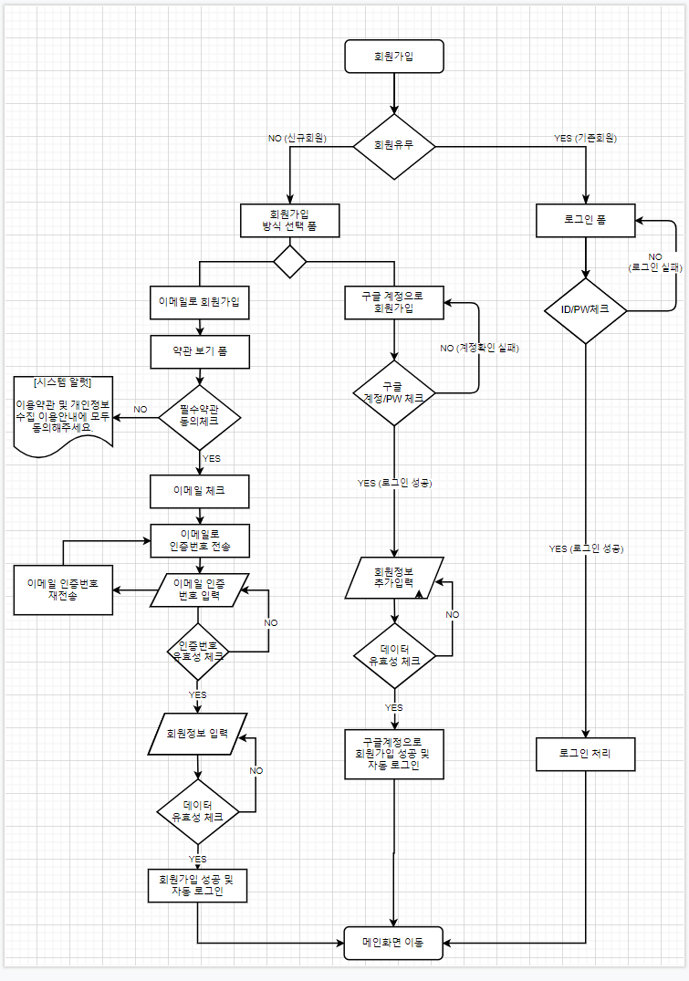
화면 흐름도 – 회원가입

Slide 10
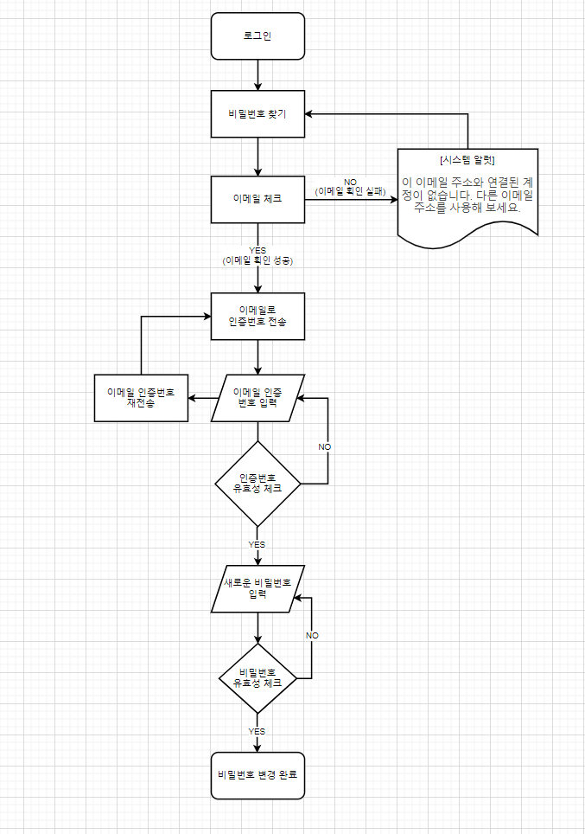
화면 흐름도 – 아이디/비밀번호 찾기

Slide 11
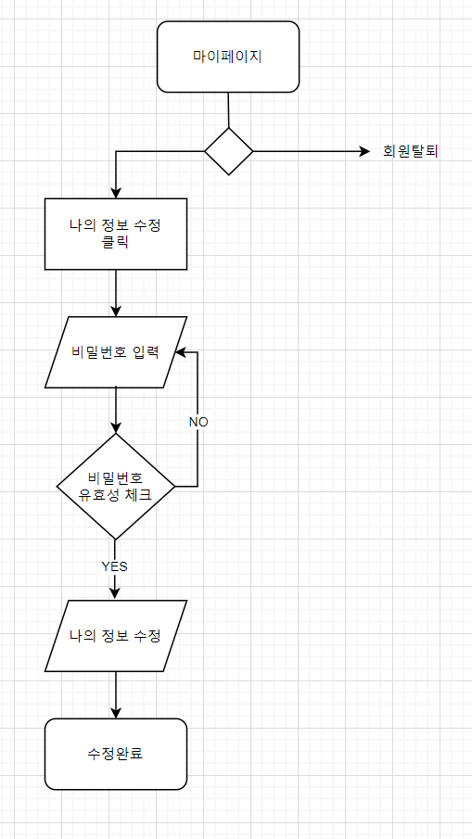
화면 흐름도 – 내정보 수정

Slide 12
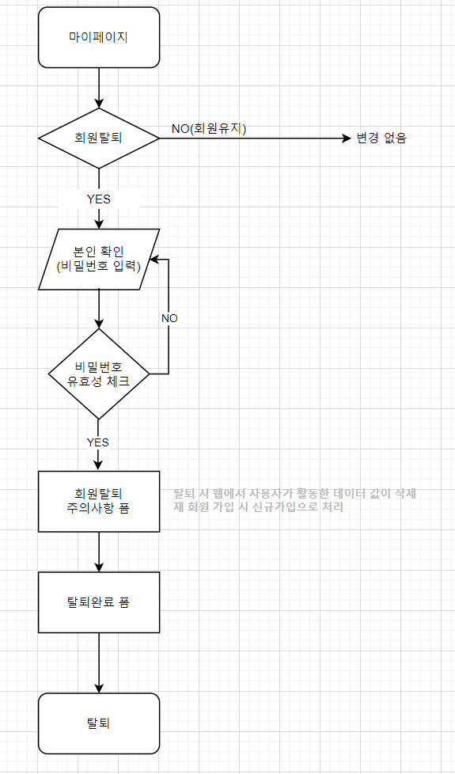
화면 흐름도 – 회원탈퇴

Slide 13
회원 게시글, 댓글 화면 흐름도

Slide 14
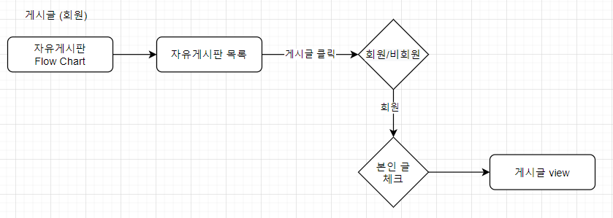

Slide 15
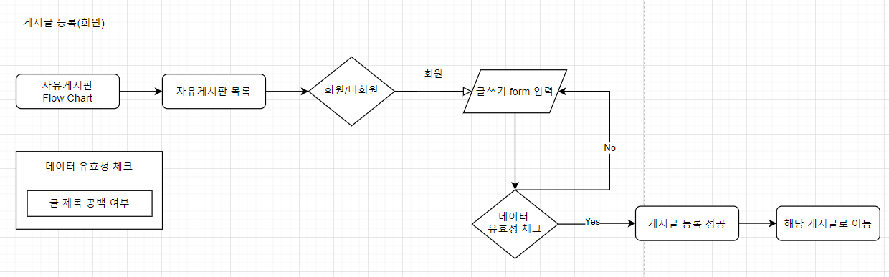

Slide 16
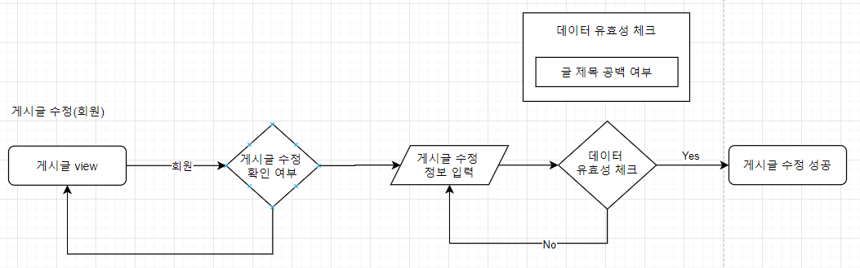

Slide 17
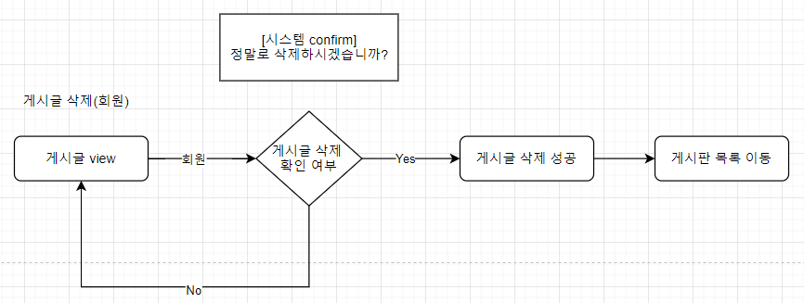

Slide 18
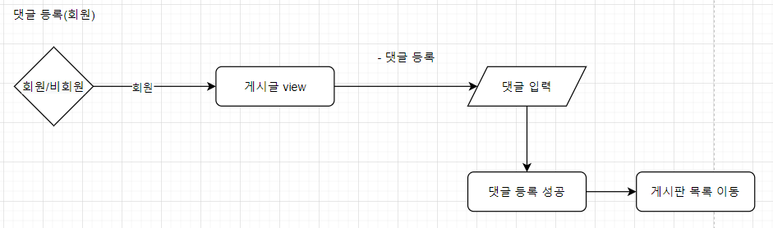

Slide 19
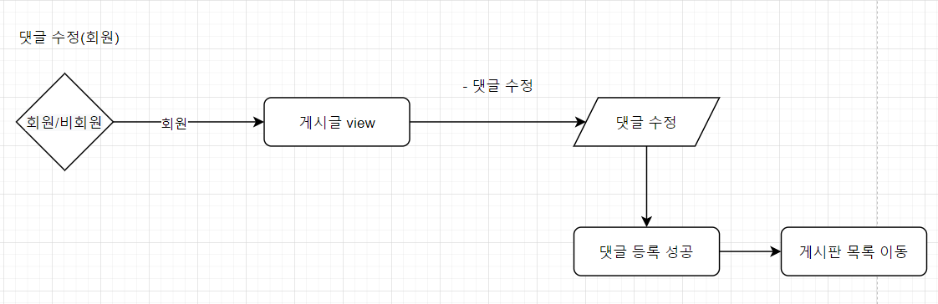

Slide 20
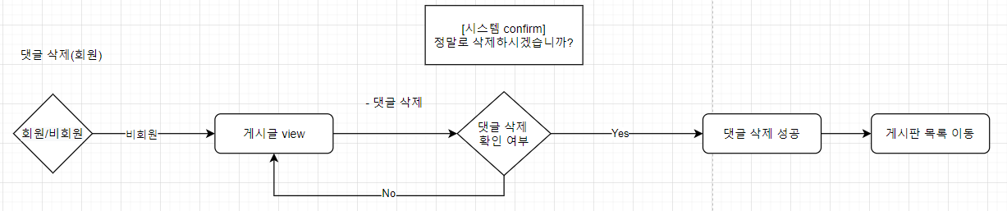

Slide 21
비회원 게시글, 댓글 화면 흐름도

Slide 22
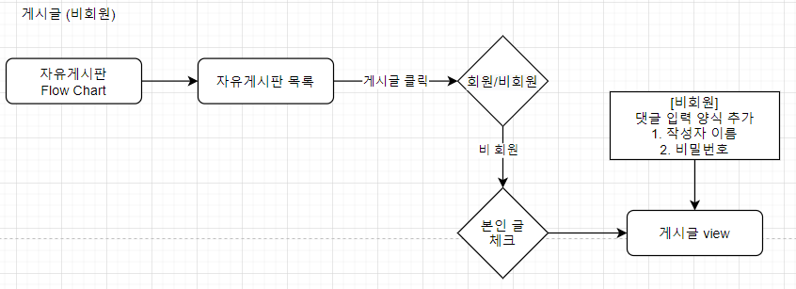

Slide 23
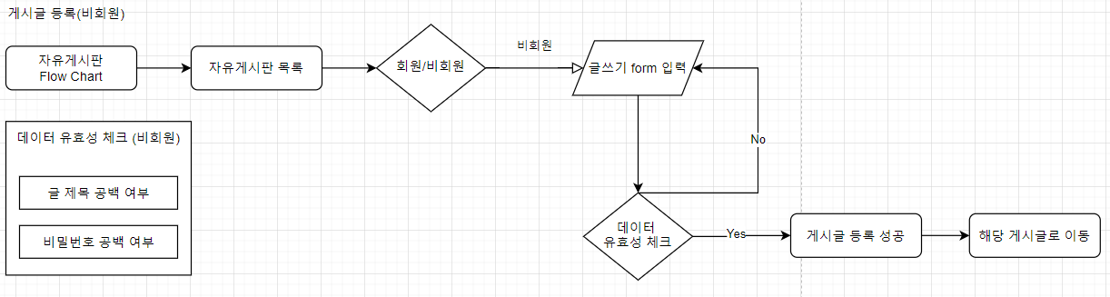
게시글 등록

Slide 24
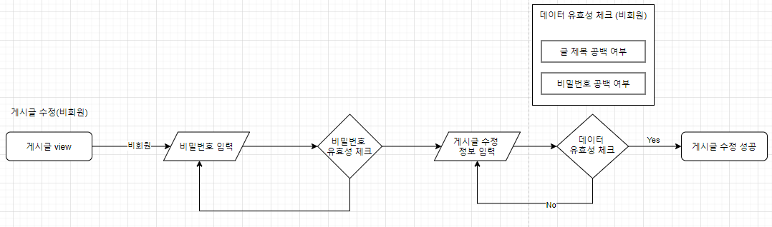
게시글 수정

Slide 25
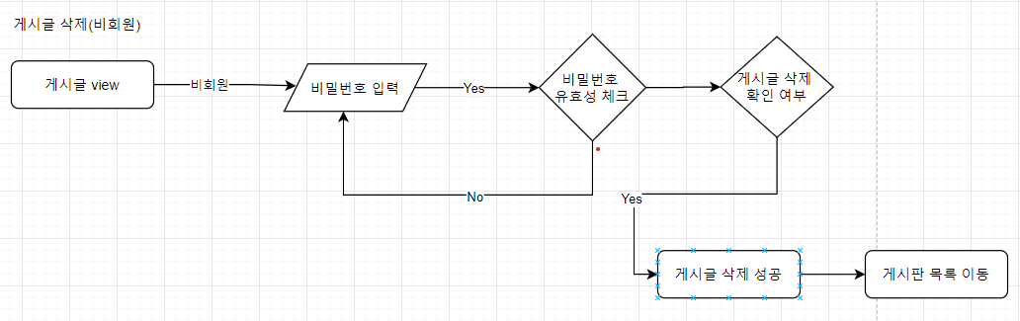
게시글 삭제

Slide 26
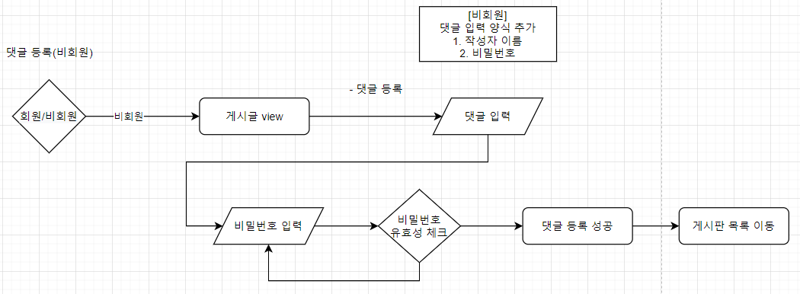
댓글 등록

Slide 27
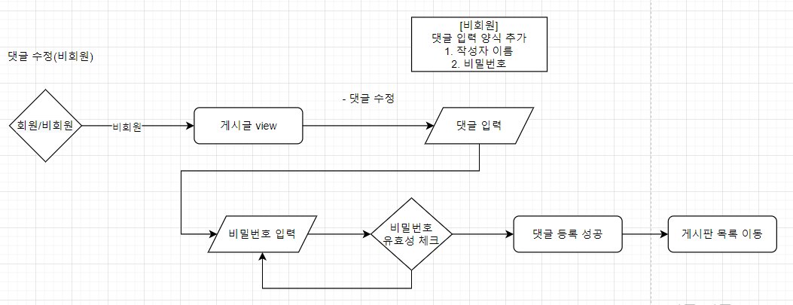
댓글 수정

Slide 28
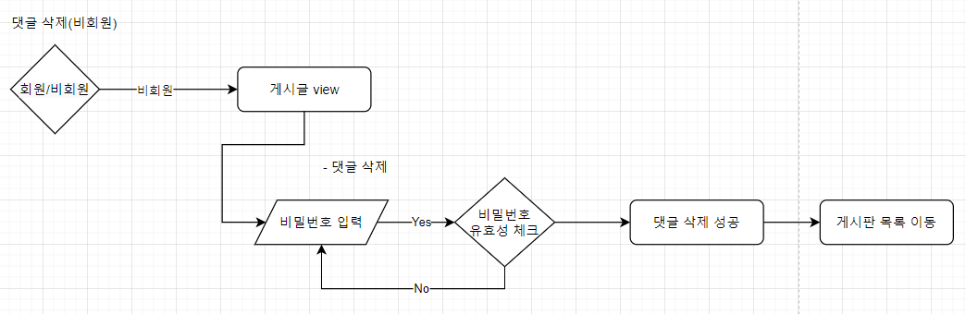
댓글 삭제

Slide 29
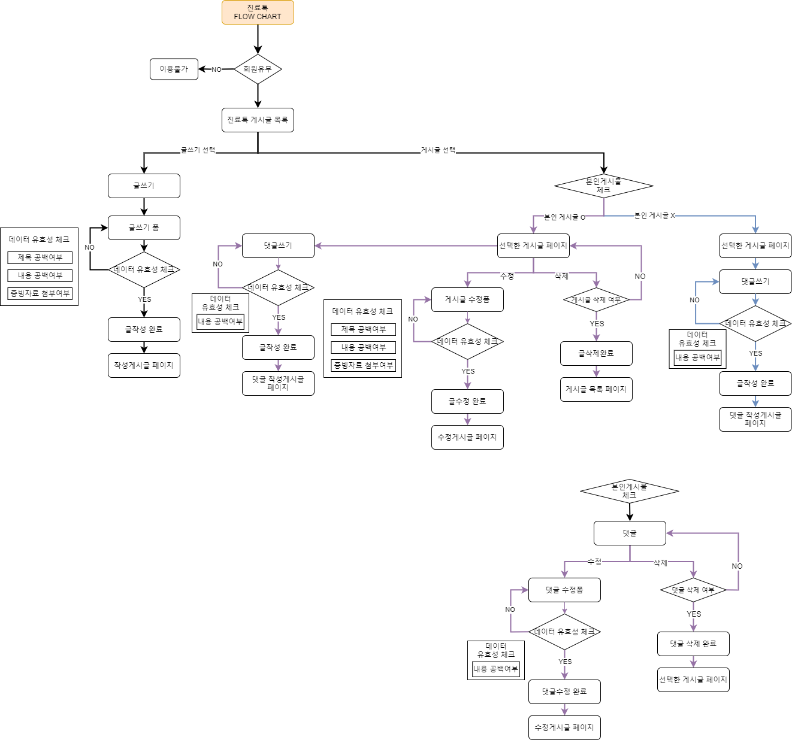
화면 흐름도 – 진료톡

Slide 30
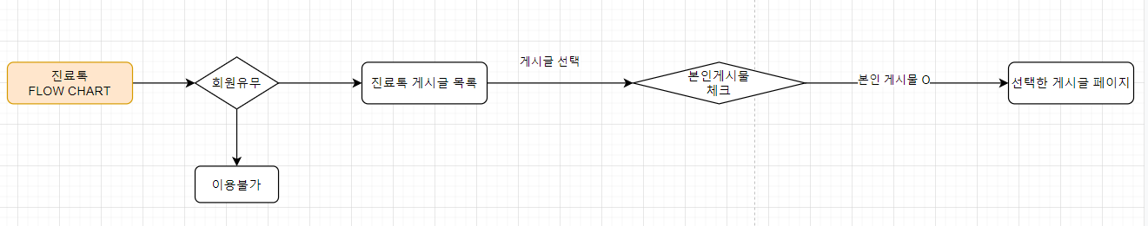
화면 흐름도 – 회원 유무

Slide 31
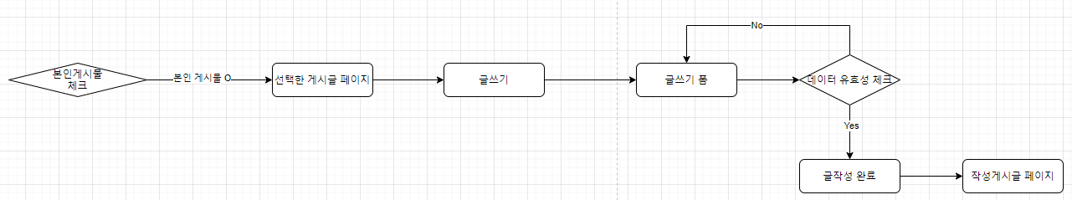
화면 흐름도 – 진료톡 게시글 작성

Slide 32
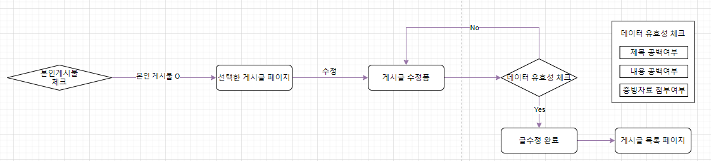
화면 흐름도 – 진료톡 게시글 수정

Slide 33
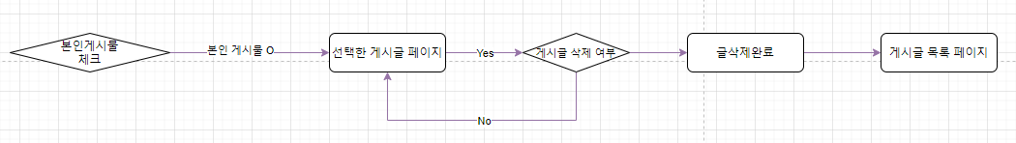
화면 흐름도 – 진료톡 게시글 삭제

Slide 34
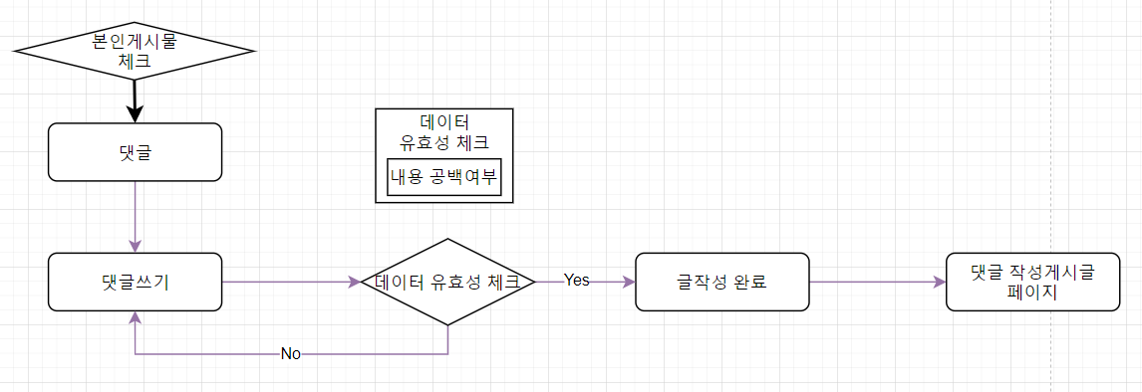
화면 흐름도 – 진료톡 게시글

Slide 35
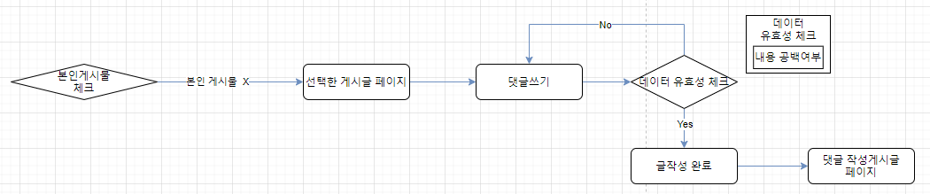
화면 흐름도 – 진료톡 댓글 작성

Slide 36
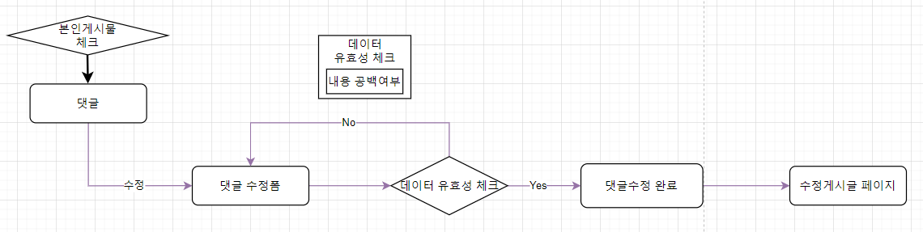
화면 흐름도 – 진료톡 게시글 수정

Slide 37
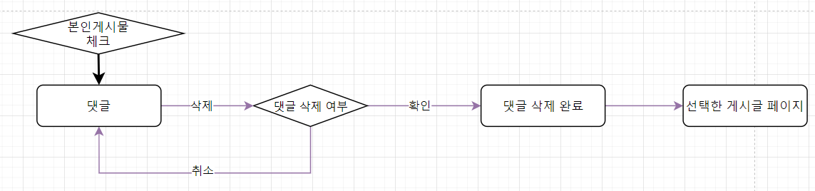
화면 흐름도 – 진료톡 게시글 삭제

Slide 38
요구사항 정의서

Slide 39
메인 페이지
로그인/ 회원가입
마이페이지
유형 | 이름 | 우선 순위 | 전제 조건
메인 | 메인 페이지 비뇨기과 최신 게시글 정신과 최신 게시글 자유게시판 최신 게시글 로그인 회원가입 진료 톡 게시판 자유 톡 게시판 검색 창 | 상 | 웹사이트 접속
검색 | 게시글 검색 | 상 | 메인 페이지
로그인 | 구글 계정으로 로그인 | 중 | 메인 페이지
로그인 | 이메일 로그인 | 중 | 메인 페이지
로그인 | 구글 계정으로 회원가입 | 중 | 로그인 또는 메인 페이지
로그인 | 이메일 회원가입 | 중 | 로그인 또는 메인 페이지
로그인 | 비밀번호 찾기 | 중 | 로그인
마이페이지 | 나의 정보 | 중 | 메인 페이지
마이페이지 | 회원 탈퇴 | 중 | 메인 페이지

Slide 40
회원] 진료 톡
유형 | 이름 | 우선 순위 | 전제 조건
회원 | 진료 톡 게시판 비뇨기과 정신과 | 상 | 메인 페이지
회원 | 진료 톡 게시판 검색 비뇨기과 정신과 | 상 | 진료 톡 리스트
회원 | 회원 글 작성 -증빙 서류 -첨부 파일 | 상 | 진료 톡 리스트 글쓰기 아이콘 버튼 클릭 시
회원 | 회원 글 보기 | 상 | 진료 톡 리스트 비회원 글 클릭 시
회원 | 회원 글 수정 -증빙 서류 -첨부 파일 | 상 | 회원 글 글 수정 아이콘 클릭 시
회원 | 회원 글 삭제 | 상 | 회원 글 글 삭제 아이콘 클릭 시
회원 | 회원 글 수정,삭제 비밀번호 검증 | 상 | 글 수정, 삭제 버튼 클릭 시
회원 | 회원 댓글 리스트 | 상 | 게시글
회원 | 회원 댓글 작성 | 상 | 게시글
회원 | 회원 댓글 수정 | 상 | 게시글
회원 | 회원 댓글 삭제 | 상 | 게시글

Slide 41
회원] 자유 톡
유형 | 이름 | 우선 순위 | 전제 조건
회원 | 자유 톡 게시판 전체 글 | 상 | 메인 페이지
회원 | 자유 톡 게시판 검색 | 상 | 자유 톡 리스트
회원 | 회원 글 작성 -첨부 파일 | 상 | 자유 톡 리스트 글쓰기 아이콘 버튼 클릭 시
회원 | 회원 글 보기 | 상 | 자유 톡 리스트 비회원 글 클릭 시
회원 | 회원 글 수정 -첨부 파일 | 상 | 회원 글 글 수정 아이콘 클릭 시
회원 | 회원 글 삭제 | 상 | 회원 글 글 삭제 아이콘 클릭 시
회원 | 회원 글 수정,삭제 비밀번호 검증 | 상 | 글 수정, 삭제 버튼 클릭 시
회원 | 회원 댓글 리스트 | 상 | 게시글
회원 | 회원 댓글 작성 | 상 | 게시글
회원 | 회원 댓글 수정 | 상 | 게시글
회원 | 회원 댓글 삭제 | 상 | 게시글

Slide 42
비회원] 자유 톡
유형 | 이름 | 우선 순위 | 전제 조건
비회원 | 회원/ 비회원 구분 알림 창 | 하 | 메인 화면 진료 톡 버튼 클릭 시
비회원 | 비회원 글 작성 -첨부 파일 | 상 | 자유 톡 리스트 글쓰기 아이콘 버튼 클릭 시
비회원 | 비회원 글 보기 | 상 | 자유 톡 리스트 비회원 글 클릭 시
비회원 | 비회원 글 수정 -첨부 파일 | 상 | 비회원 글 글 수정 아이콘 클릭 시
비회원 | 비회원 글 삭제 | 중 | 비회원 글 글 삭제 아이콘 클릭 시
비회원 | 비회원 글 수정,삭제 비밀번호 검증 | 상 | 글 수정, 삭제 버튼 클릭 시
비회원 | 비회원 댓글 리스트 | 상 | 게시글
비회원 | 비회원 댓글 작성 | 상 | 게시글
비회원 | 비회원 댓글 수정 | 상 | 게시글
비회원 | 비회원 댓글 삭제 | 상 | 게시글
비회원 | 비회원 댓글 수정,삭제 비밀번호 검증 | 상 | 게시글 댓글 수정, 삭제 버튼 클릭 시

Slide 43
ERD

Slide 44
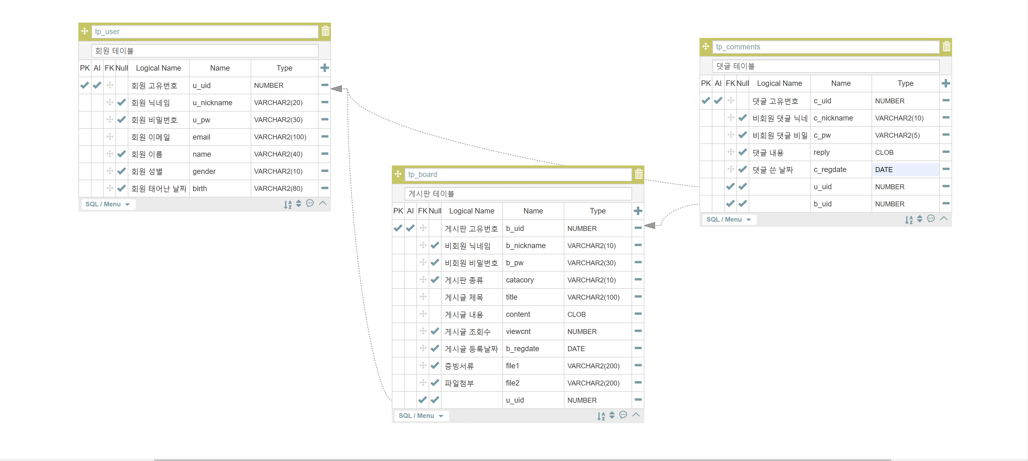

Slide 45
테이블 스키마

Slide 46
USER TABLE
 | 테이블 명 | 컬럼 명 | 데이터 타입 | 길이(CHAR) | NULL여부 | DEFAULT | COMMENTS
1 | TP_USER | TP_USER_SEQ |  |  |  |  | 회원 시퀀스
2 | TP_USER | U_UID | NUMBER |  | N |  | 회원 고유번호
3 | TP_USER | U_NICKNAME | VARCHAR2 | 10 | Y |  | 회원 닉네임
4 | TP_USER | U_PW | VARCHAR2 | 20 | Y |  | 회원 비밀번호
5 | TP_USER | EMAIL | VARCHAR2 | 50 | N |  | 회원 이메일
6 | TP_USER | NAME | VARCHAR2 | 20 | Y |  | 회원 이름
7 | TP_USER | GENDER | VARCHAR2 | 10 | Y |  | 회원 성별
8 | TP_USER | BIRTH | VARCHAR2 | 40 | Y | SYSDATE | 태어난 날짜

Slide 47
BOARD TABLE
 | 테이블 명 | 컬럼 명 | 데이터 타입 | 길이 | NULL여부 | DEFAULT | COMMENTS
1 | TP_BOARD | TP_BOARD_SEQ |  |  |  |  | 게시판 시퀀스
2 | TP_BOARD | B_UID | NUMBER |  | N |  | 게시판 고유번호
3 | TP_BOARD | B_NICKNAME | VARCHAR2 | 10 | N |  | 비회원 닉네임
4 | TP_BOARD | B_PW | VARCHAR2 | 30 | N |  | 비회원 비밀번호
5 | TP_BOARD | *U_UID | NUMBER |  | Y |  | 회원 고유번호
6 | TP_BOARD | CATEGORY | VARCHAR2 | 10 | Y |  | 게시판 종류
7 | TP_BOARD | TITLE | VARCHAR2 | 100 |  |  | 게시글 제목
8 | TP_BOARD | CONTENT | CLOB |  | N |  | 게시글 내용
9 | TP_BOARD | VIEWCNT | NUMBER |  | N | 0 | 게시글 조회수
10 | TP_BOARD | B_REDGATE | DATE |  | Y | SYSDATE | 게시글 등록 날짜
11 | TP_BOARD | FIIL1 | VARCHAR2 | 200 | Y |  | 게시글 증빙서류
12 | TP_BOARD | FILE2 | VARCHAR2 | 200 | Y |  | 게시글 첨부파일
* -> FK

Slide 48
스토리보드

Slide 49
COMMENTS TABLE
 | 테이블 명 | 컬럼 명 | 데이터 타입 | 길이(CHAR) | NULL여부 | DEFAULT | COMMENTS
1 | TP_COMMENTS | TP_COMMENTS_SEQ |  |  |  |  | 댓글 시퀀스
2 | TP_COMMENTS | C_UID | NUMBER |  | N |  | 댓글 고유번호
3 | TP_COMMENTS | C_NICKNAME | VARCHAR2 | 10 | Y |  | 비회원 닉네임
4 | TP_COMMENTS | C_PW | VARCHAR2 | 5 | Y |  | 비회원 비밀번호
5 | TP_COMMENTS | REPLY | CLOB |  | Y |  | 댓글 내용
6 | TP_COMMENTS | C_REGDATE | DATE |  | Y | SYSDATE | 댓글 쓴 날짜
7 | TP_COMMENTS | *B_UID | NUMBER |  | N |  | 게시글 고유번호
8 | TP_COMMENTS | *U_UID | NUMBER |  | Y |  | 회원 고유번호
* -> FK

Slide 50
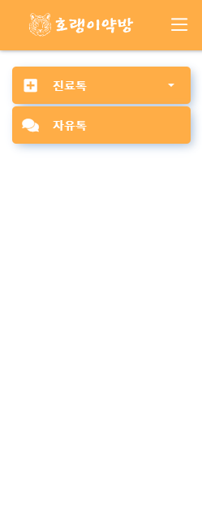
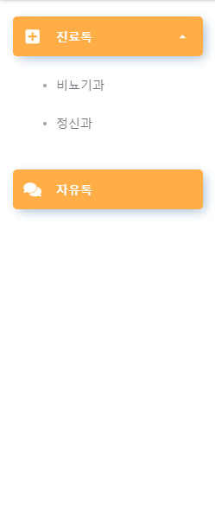
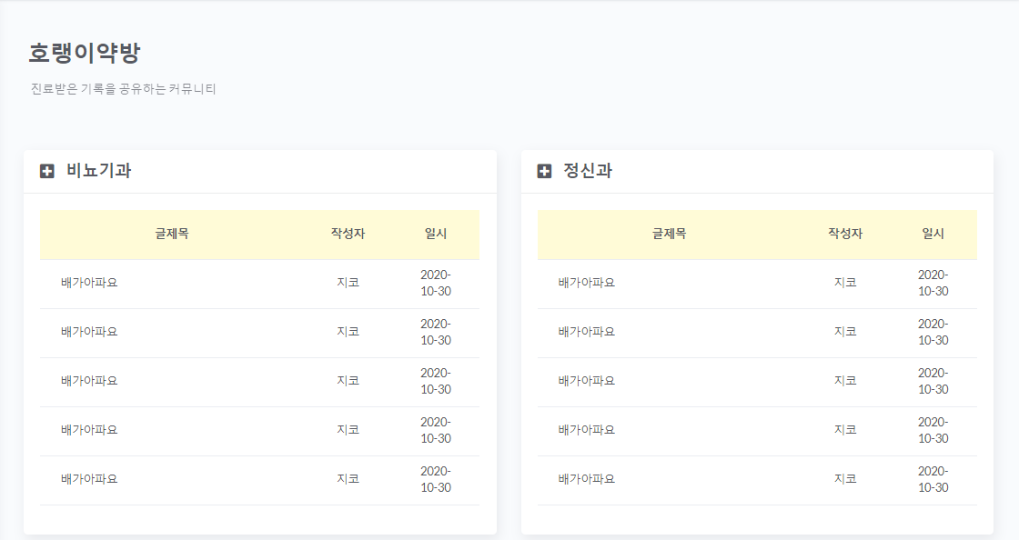
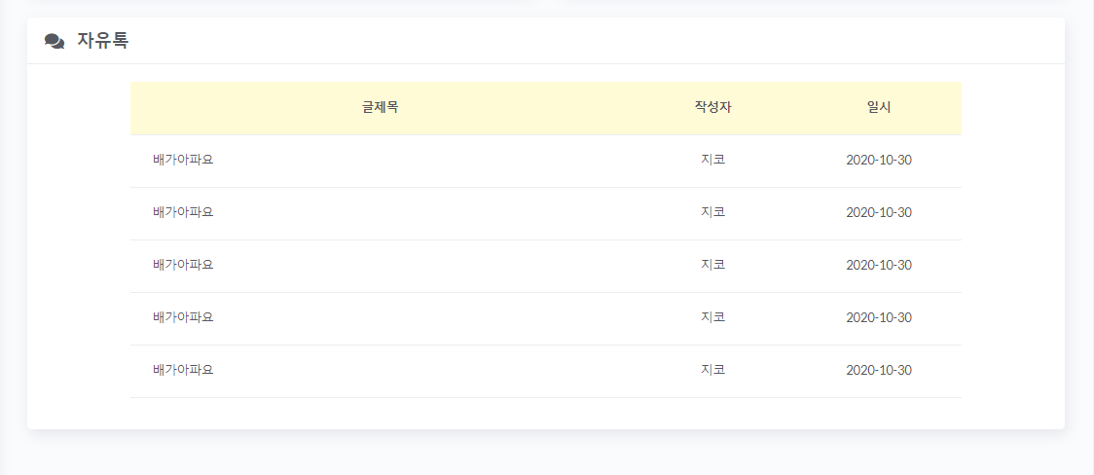
페이지명 | 메인 페이지(1) | 작성자명 | 김연지 | project | 호랭이 약방 | Page
URL |  |  |  | 사용주체 | 사용자 | description(페이지 설명)
 |  |  |  |  |  | 1 | 메인 페이지 진료 톡, 자유 톡 최신 글이 보임
 |  |  |  |  |  | 2 | 로그인과 회원가입 버튼 - 로그인과 회원가입 페이지로 이동
 |  |  |  |  |  | 3 | 진료 톡 커뮤니티로 들어갈 수 있음.
 |  |  |  |  |  | 4 | 자유톡 커뮤니티로 들어갈 수 있음.
 |  |  |  |  |  | 5 | 검색 창 키워드에 맞는 게시글을 찾아서 불러와 준다.
 |  |  |  |  |  | 6 | 석 삼 버튼을 클릭 시, 기존에 보이는 진료 톡, 자유 톡을 숨길 수 있음.
5
6
2
1
3
4

Slide 51
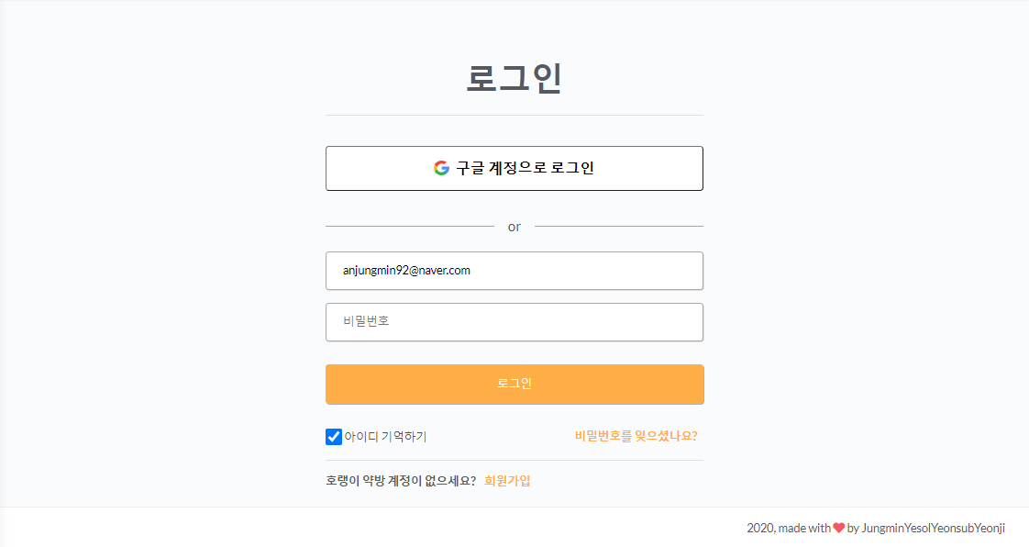
페이지명 | 로그인 창 | 작성자명 | 김연지 | project | 호랭이 약방 | Page
URL |  |  |  | 사용주체 | 사용자 | description(페이지 설명)
 |  |  |  |  |  | 1 | 로그인 창 구글 로그인 api, 로그인 입력 폼 비밀번호 찾기, 회원가입, 아이디 기억
 |  |  |  |  |  | 2 | 구글 로그인 api 구글 계정과 연동하여 구글 계정으로 회원가입과 로그인 가능
 |  |  |  |  |  | 3 | 로그인 입력 폼 이메일과 비밀번호 입력
 |  |  |  |  |  | 4 | 비밀번호 찾기 비밀번호 찾기 페이지로 이동
 |  |  |  |  |  | 5 | 로그인 버튼 클릭시 유효성 체크 공백과 맞지 않을 시 경고 창
 |  |  |  |  |  | 6 | 회원가입 버튼 - 회원가입 선택 페이지로 이동
 |  |  |  |  |  | 7 | 아이디 기억 -로그인 했던, 아이디를 로그인 이메일 입력폼에 불러오게 함.
1
6
2
3
5
4

Slide 52
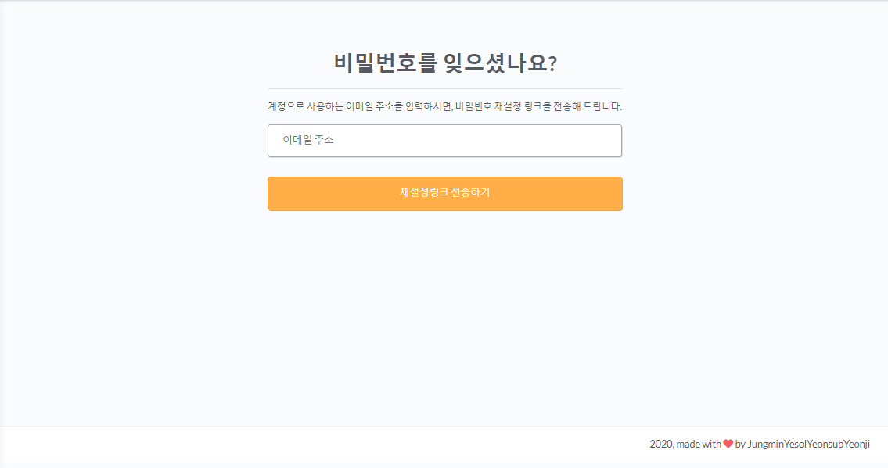
페이지명 | 비밀번호 찾기 | 작성자명 | 김연지 | project | 호랭이 약방 | Page
URL |  |  |  | 사용주체 | 사용자 | description(페이지 설명)
 |  |  |  |  |  | 1 | 메일 주소 입력란 - 로그인 한 아이디를 입력
 |  |  |  |  |  | 2 | 재설정 링크 전송 버튼 - 입력한 해당 이메일 주소로 링크를 보내게 함
 |  |  |  |  |  | 3
1
2

Slide 53
페이지명 | 비밀번호 재설정 | 작성자명 | 김연지 | project | 호랭이 약방 | Page
URL |  |  |  | 사용주체 | 사용자 | description(페이지 설명)
 |  |  |  |  |  | 1 | 비밀번호 재설정 창(모달)
 |  |  |  |  |  | 2 | 비밀번호 재설정 기입란
 |  |  |  |  |  | 3 | 비밀번호 변경 버튼 클릭시 유효성 검사 후 확인과 맞지 않을 시 alert

Slide 54
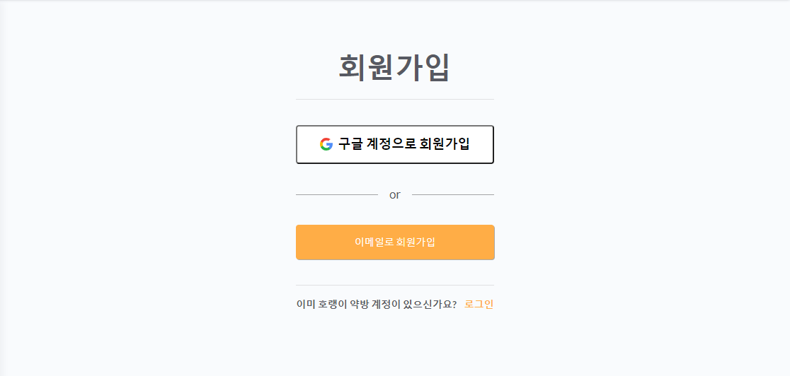
페이지명 | 회원가입 선택 창 | 작성자명 | 김연지 | project | 호랭이 약방 | Page
URL |  |  |  | 사용주체 | 사용자 | description(페이지 설명)
 |  |  |  |  |  | 1 | 회원가입 선택 창 구글api 와 이메일로 회원가입
 |  |  |  |  |  | 2 | 회원가입 선택 창 - 기존에 있는 이메일로 회원가입
1
2

Slide 55
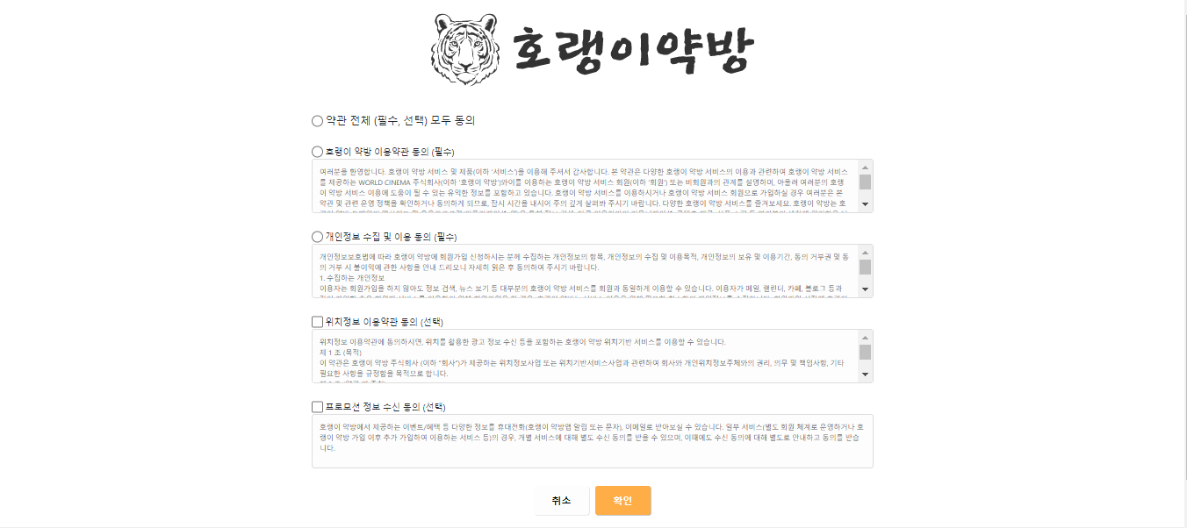
페이지명 | 회원가입 약관 동의 페이지 | 작성자명 | 김연지 | project | 호랭이 약방 | Page
URL |  |  |  | 사용주체 | 사용자 | description(페이지 설명)
 |  |  |  |  |  | 1 | 회원가입 약관 동의 페이지
 |  |  |  |  |  | 2 | 약관 동의 체크 폼 모두 동의시 약관 동의 모두 체크 표시 하나라도 안될 시 유효성 후 알림 창
 |  |  |  |  |  | 3 | 취소와 확인 버튼 취소시 뒤로 이동 확인시 회원가입 이메일 인증 페이지로 이동

Slide 56

페이지명 | 회원가입 추가 입력(이메일) | 작성자명 | 김연지 | project | 호랭이 약방 | (페이지 수 기입)page
URL |  |  |  | 사용주체 | 회원 | description(페이지 설명)
 |  |  |  |  |  | 0 | 이메일로 회원가입 시 이메일 인증 받는 폼
 |  |  |  |  |  | 1 | 실제 사용하는 이메일 입력란 이미 존재하는 이메일일 경우, 알림창이 뜸
 |  |  |  |  |  | 2 | 인증번호 받기 버튼 클릭, 입력한 이메일에 인증번호 발송
 |  |  |  |  |  | 3 | 인증번호 발송 되었다면, 받은 인증번호 입력란이 생김.
 |  |  |  |  |  | 4 | 취소 버튼 클릭, 메인 페이지 이동
 |  |  |  |  |  | 5 | 확인 버튼 클릭, 이메일 회원정보 추가입력 페이지로 이동
1
2
3
4
5

Slide 57
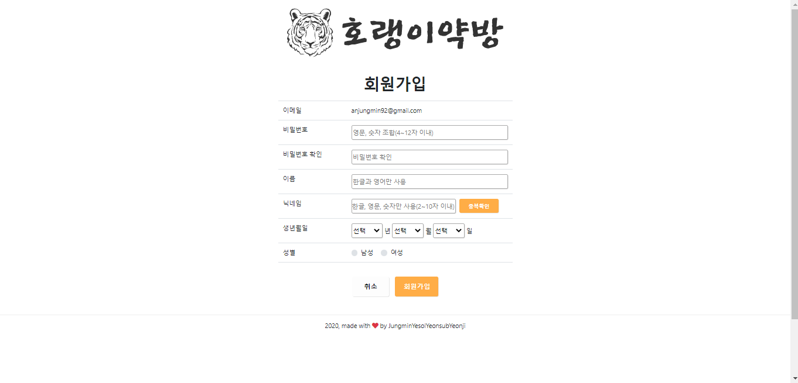
페이지명 | 회원가입 추가 입력(이메일) | 작성자명 | 김연지 | project | 호랭이 약방 | (페이지 수 기입)page
URL |  |  |  | 사용주체 | 회원 | description(페이지 설명)
 |  |  |  |  |  | 0 | 이메일로 회원가입 시 회원정보 추가 입력 폼
 |  |  |  |  |  | 1 | 인증 받은 이메일 고정
 |  |  |  |  |  | 2 | 비밀번호 입력란
 |  |  |  |  |  | 3 | 비밀번호 재확인 입력란
 |  |  |  |  |  | 4 | 이름 입력란
 |  |  |  |  |  | 5 | 닉네임 입력란 (*중복확인 필수로 chk)
 |  |  |  |  |  | 6 | 생년월일 입력란
 |  |  |  |  |  | 7 | 성별 체크
 |  |  |  |  |  | 8 | 가입하기 버튼 클릭, 회원가입 성공 후 로그인 페이지로 이동
 |  |  |  |  |  | 9 | 취소 버튼 클릭 시, 메인 페이지로 이동
1
2
3
4
5
6
7
9
8

Slide 58
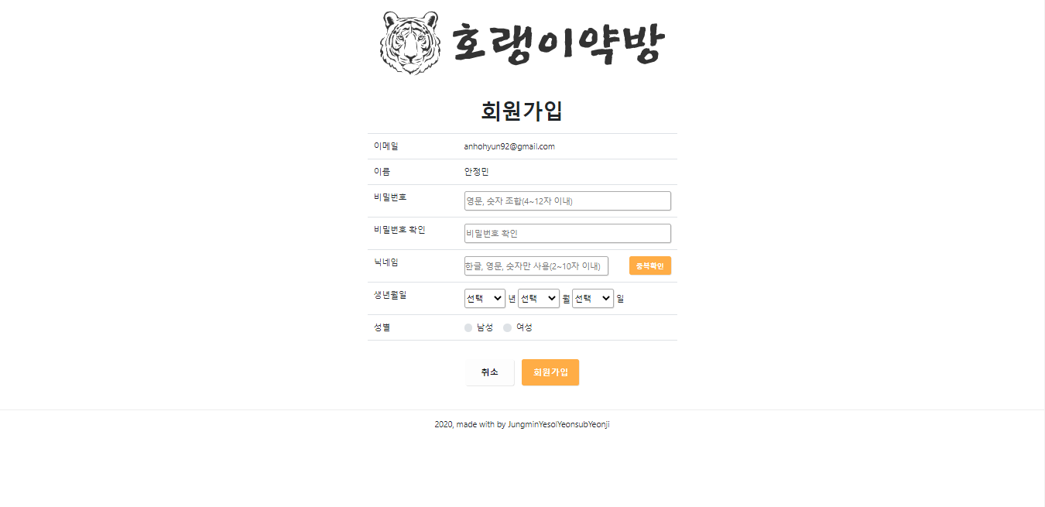
페이지명 | 회원가입 추가입력(구글) | 작성자명 | 김연지 | project | 호랭이 약방 | (페이지 수 기입)page
URL |  |  |  | 사용주체 | 회원 | description(페이지 설명)
 |  |  |  |  |  | 0 | 구글로 회원가입 시 회원정보 추가 입력 폼
 |  |  |  |  |  | 1 | 구글 이메일 고정
 |  |  |  |  |  | 2 | 이름 고정
 |  |  |  |  |  | 3 | 마이페이지 비밀번호 입력란
 |  |  |  |  |  | 4 | 마이페이지 비밀번호 확인 입력란
 |  |  |  |  |  | 5 | 닉네임 입력란
 |  |  |  |  |  | 6 | 생년월일 입력란
 |  |  |  |  |  | 7 | 성별 체크
 |  |  |  |  |  | 8 | 회원가입 버튼 클릭, 회원가입 성공 후 로그인 페이지로 이동
 |  |  |  |  |  | 9 | 메인페이지로 이동
1
2
3
4
5
6
7
9
8

Slide 59
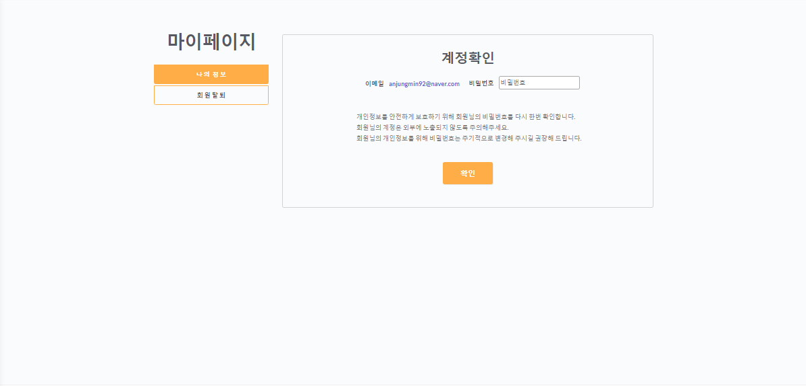
페이지명 | 마이페이지 | 작성자명 | 김연지 | project | 호랭이 약방 | (페이지 수 기입)page
URL |  |  |  | 사용주체 | 회원 | description(페이지 설명)
 |  |  |  |  |  | 0 | 본인확인을 위한 계정확인 폼
 |  |  |  |  |  | 1 | 자신의 이메일 고정
 |  |  |  |  |  | 2 | 비밀번호 입력
 |  |  |  |  |  | 3 | 확인버튼 클릭, 내 정보 수정 페이지로 이동
1
2
3

Slide 60
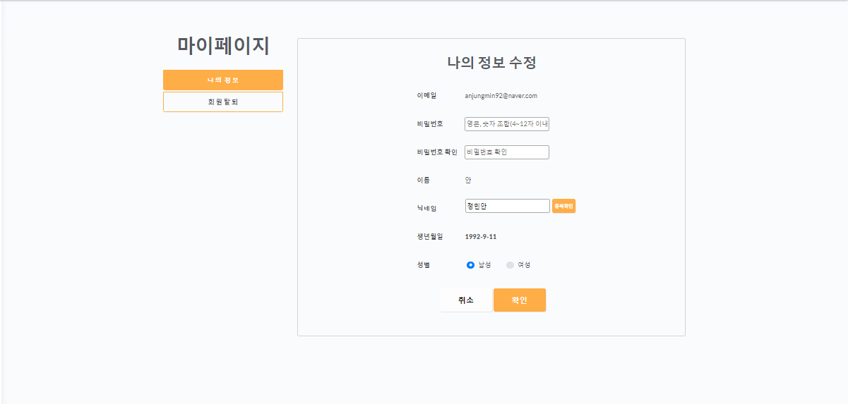
페이지명 | 나의 정보 수정 | 작성자명 | 김연지 | project | 호랭이 약방 | (페이지 수 기입)page
URL |  |  |  | 사용주체 | 회원 | description(페이지 설명)
 |  |  |  |  |  | 0 | 내 정보 수정 폼
 |  |  |  |  |  | 1 | 이메일 고정
 |  |  |  |  |  | 2 | 비밀번호 변경
 |  |  |  |  |  | 3 | 비밀번호 변경 재확인
 |  |  |  |  |  | 4 | 이름 고정
 |  |  |  |  |  | 5 | 닉네임 변경
 |  |  |  |  |  | 6 | 닉네임 중복 확인버튼
 |  |  |  |  |  | 7 | 생년월일 변경
 |  |  |  |  |  | 8 | 성별 변경
 |  |  |  |  |  | 9 | 취소 버튼 클릭, 변경사항 없이 마이페이지로 이동
 |  |  |  |  |  | 10 | 확인 버튼 클릭, 정보 변경 되고 마이페이지로 이동
1
2
3
4
5
6
7
8
10
9

Slide 61
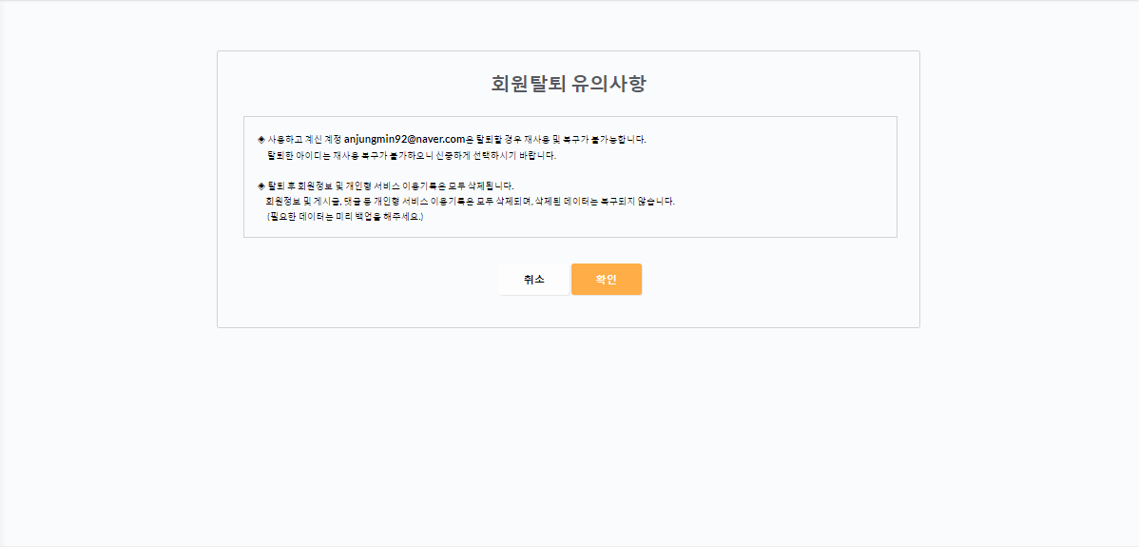
페이지명 | 회원탈퇴 | 작성자명 | 김연지 | project | 호랭이 약방 | (페이지 수 기입)page
URL |  |  |  | 사용주체 | 회원 | description(페이지 설명)
 |  |  |  |  |  | 1 | 회원탈퇴 유의사항
 |  |  |  |  |  | 2 | 취소 버튼 클릭, 변경사항 없이 마이페이지로 이동
 |  |  |  |  |  | 3 | 확인 버튼 클릭, 웹에서 사용자가 활동한 데이터 값이 삭제 후 메인페이지로 이동
1
3
2

Slide 62
회원 – 자유톡

Slide 63
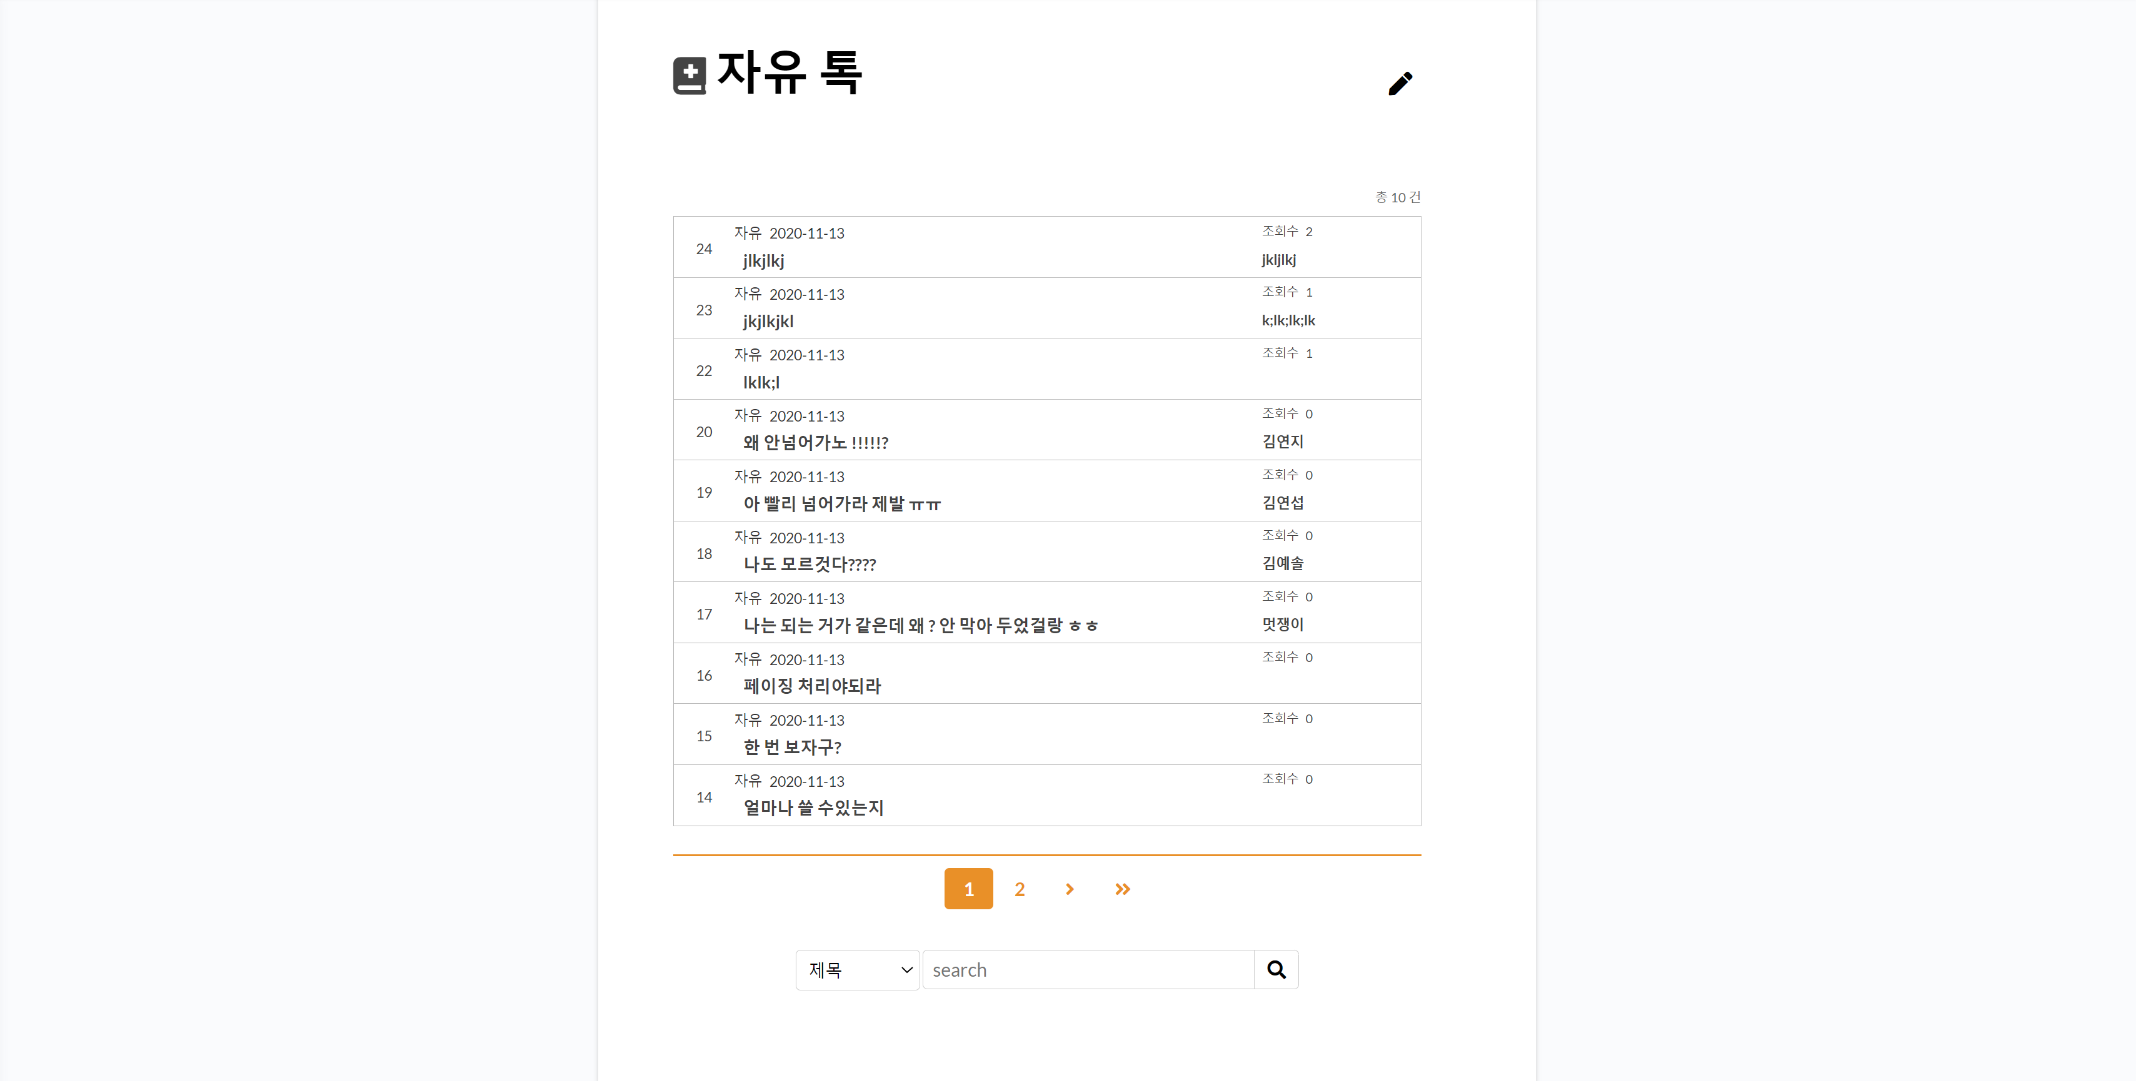
페이지명 | 자유톡 – 자유 게시판 | 작성자명 | 김연섭 | project | 호랭이 약방 | page
URL |  |  |  | 사용주체 | 회원 | description(페이지 설명)
 |  |  |  |  |  | 1 | 자유 게시판 리스트 페이지 회원과 비회원 모두가 보고, 쓰고, 수정하고, 지울수 있는 페이지 게시글 수 10개
 |  |  |  |  |  | 2 | 글쓰기 버튼 - 글쓰기 페이지로 이동
 |  |  |  |  |  | 3 | 페이징 게시글 리스트 페이지 이동 페이징 수 5개
 |  |  |  |  |  | 4 | 검색 기능 - 구분 선택 후 찾고 싶은 키워드를 기입해서 검색 버튼을 으르면 해당되는 게시글이 나온다. 구분(제목, 제목 + 내용 )
2
1
3
4

Slide 64
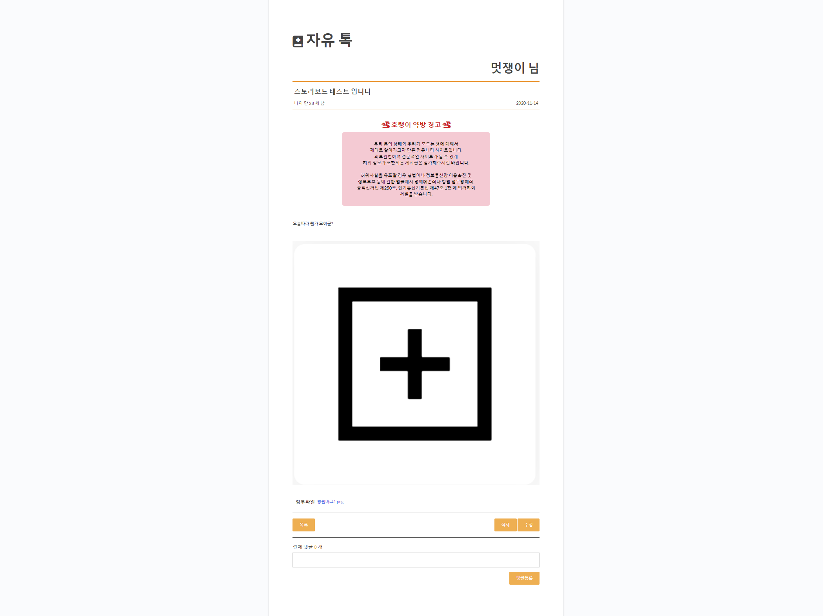
페이지명 | 게시글 뷰(1) | 작성자명 | 김연섭 | project | 호랭이 약방 | page
URL |  |  |  | 사용주체 | 회원 | description(페이지 설명)
 |  |  |  |  |  | 1 | 자유 톡 (자유 게시판 뷰) - 게시글에 대한 상세 뷰
 |  |  |  |  |  | 2 | 경고 문구 - 의료 관련 정보는 예민한 부분이라 법적 책임까지 갈 수 있음을 경고하는 문구
 |  |  |  |  |  | 3 | 첨부 사진 첨부 한 사진은 글 내용 아래에 보임
 |  |  |  |  |  | 4 | 첨부 파일 기존에 올린 첨부 파일을 다운로드할 수 있습니다.
1
2
3
4

Slide 65
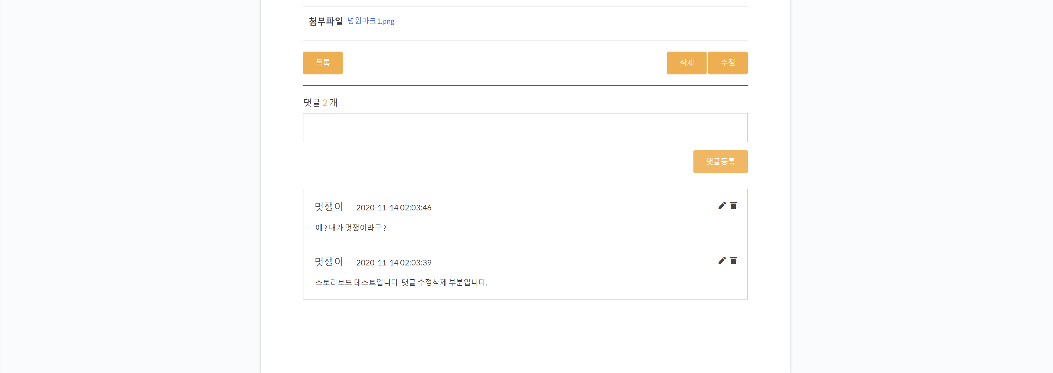
페이지명 | 게시글 뷰(2) | 작성자명 | 김연섭 | project | 호랭이 약방 | page
URL |  |  |  | 사용주체 | 회원 | description(페이지 설명)
 |  |  |  |  |  | 1 | 게시글에 달린 댓글 전체 댓글 개수 이름, 작성자, 시간, 내용, 수정/취소버튼
 |  |  |  |  |  | 2 | 댓글 입력 창 -댓글 내용을 입력하고 등록 버튼을 누르면 댓글을 등록할 수 있다.
 |  |  |  |  |  | 3 | 댓글 등록 버튼
 |  |  |  |  |  | 4 | 수정, 삭제 게시글 수정, 삭제 기능 수행 비회원, 또는 자기가 작성한 댓글이 아닐 시엔, 수정 삭제 버튼이 보이지 않습니다.
1
2
3
4

Slide 66
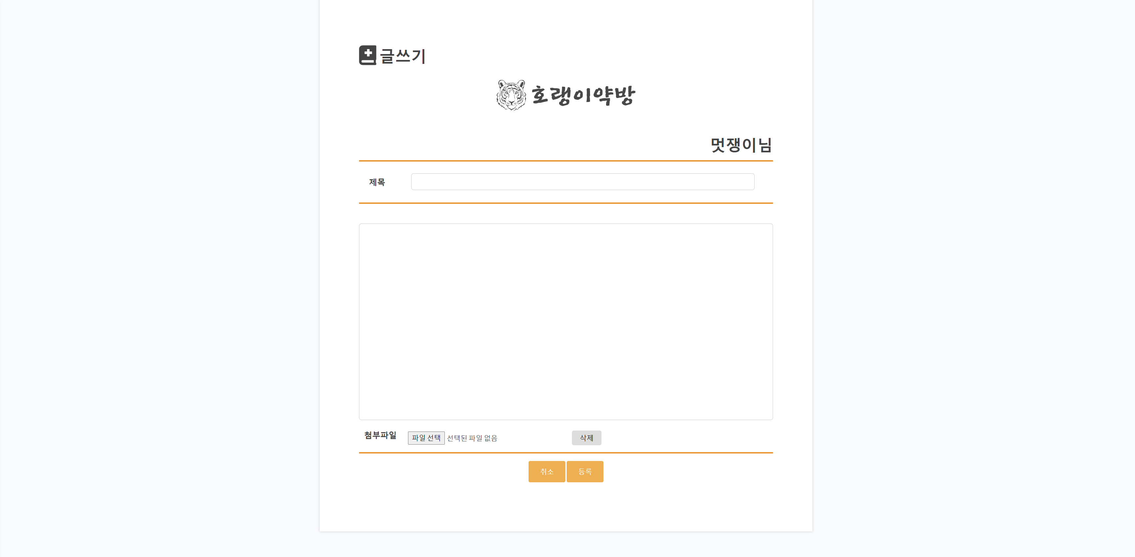
페이지명44 | 게시글 작성 | 작성자명 | 김연섭 | project | 호랭이 약방 | page
URL |  |  |  | 사용주체 | 회원 | description(페이지 설명)
 |  |  |  |  |  | 1 | 자유 톡 게시글 작성 페이지 게시글 작성을 위한 페이지 필수 입력 란 (제목, 글 내용 폼 작성)
 |  |  |  |  |  | 2 | 글 제목과 글 내용 폼
 |  |  |  |  |  | 3 | 이미지 파일 첨부 – 올리기 버튼 클릭시 파일 첨부 할수 있는 창이 나옴
 |  |  |  |  |  | 4 | 취소, 등록 버튼 등록 버튼을 클릭 시, 자유 톡 리스트페이지로 이동 취소 버튼을 클릭 시, 자유 톡 리스트 페이지로 이동
1
2
3
4

Slide 67
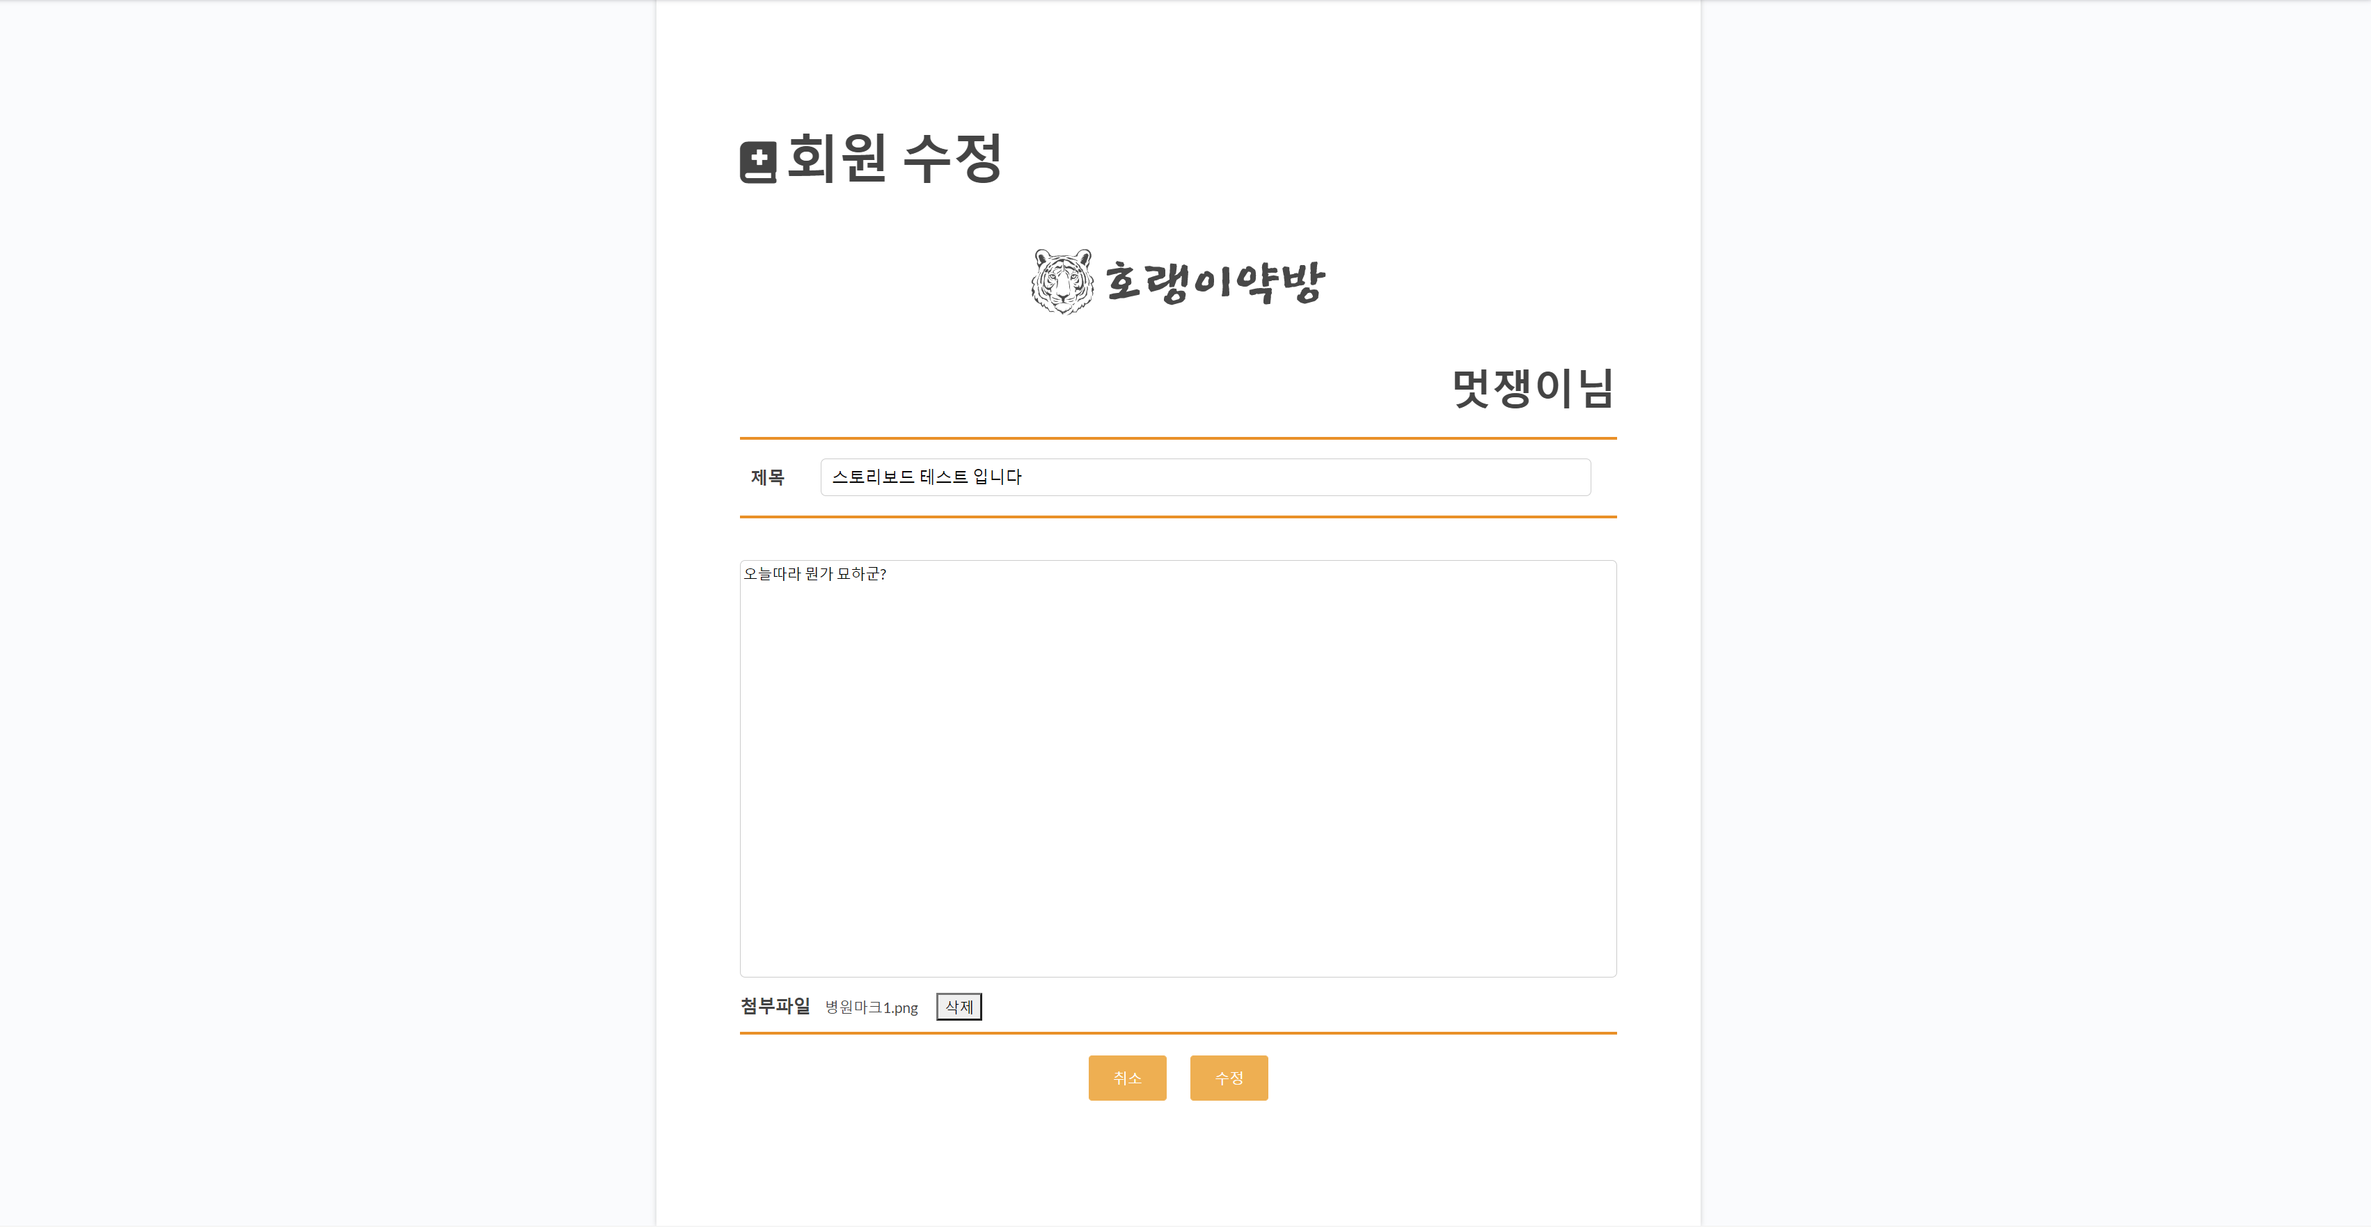
페이지명44 | 게시글 수정 | 작성자명 | 김연섭 | project | 호랭이 약방 | page
URL |  |  |  | 사용주체 | 회원 | description(페이지 설명)
 |  |  |  |  |  | 1 | 자유 톡 게시글 수정 페이지 게시글 수정을 위한 페이지 기존 제목과, 게시글 내용, 첨부파일 정보를 가져옴
 |  |  |  |  |  | 2 | 이미지 파일 첨부 - 삭제 버튼을 클릭 시, 등록된 첨부파일이 삭제된 상태로 바뀜.
 |  |  |  |  |  | 3 | 취소, 등록 버튼 수정 버튼을 클릭 시, 수정이 된 상태로 게시글 뷰 페이지로 이동 . 취소 버튼을 클릭 시, 기존 자료를 가지고, 게시글 수정 전인 게시글 뷰 페이지로 이동
1
2
3

Slide 68
회원 – 진료톡

Slide 69
페이지명 | 비회원) 진료 톡 클릭 시, | 작성자명 | 안 정민 | project | 호랭이 약방 | Page (2)
URL |  |  |  | 사용주체 | 비회원 | description(페이지 설명)
 |  |  |  |  |  | 1 | 진료톡 클릭 시, 2번 알림창이 뜸.
 |  |  |  |  |  | 2 | 확인 버튼을 누릴 시, 알림창만 꺼짐.
 |  |  |  |  |  | 3
 |  |  |  |  |  | 4
 |  |  |  |  |  | 5
 |  |  |  |  |  | 6
 |  |  |  |  |  | 7
 |  |  |  |  |  | 8

Slide 70

페이지명 | 진료톡 게시글 리스트 | 작성자명 | 김예솔 | project | 호랭이 약방 | 1page
URL |  |  |  | 사용주체 | 회원 | description(페이지 설명)
 |  |  |  |  |  | 1 | 진료 톡 게시글 리스트 한 페이지에 10개씩 보인다. 게시글 제목을 클릭하면 해당 게시글 페이지로 이동한다.
 |  |  |  |  |  | 2 | 게시글 작성 - 연필모양 아이콘 버튼을 클릭하면 게시글 작성 페이지로 이동한다.
 |  |  |  |  |  | 3 | 게시글 페이징 리스트 - 페이지는 총 5개씩 보인다.
 |  |  |  |  |  | 4 | 검색 창 제목, 내용을 키워드 검색으로 원하는 게시글을 찾아서 읽을 수 있다.
1
2
3
4

Slide 71

페이지명 | 진료톡 게시글 | 작성자명 | 김예솔 | project | 호랭이 약방 | 3page
URL |  |  |  | 사용주체 | 회원 | description(페이지 설명)
 |  |  |  |  |  | 1 | 작성자의 닉네임이 입련된다.
 |  |  |  |  |  | 2 | 작성자가 입력한 제목과 게시글을 올린 날짜, 작성자의 나이와 성별이 나온다.
 |  |  |  |  |  | 3 | 경고 문구 - 의료 관련 정보는 예민한 부분이라 법적 책임까지 갈 수 있음을 경고하는 문구
 |  |  |  |  |  | 4 | 작성자가 입력한 내용과 첨부사진이 들어간다.
 |  |  |  |  |  | 5 | 작성자가 글 작성 시 올렸던 병원진료 증빙 자료 이미지가 등록이 되고, 작성자가 입력한 병원이름, 방문일자, 증상이 들어간다.
 |  |  |  |  |  | 6 | 다른 이용자가 입력한 댓글이 보인다.
 |  |  |  |  |  | 7 | 댓글 입력 창에 내용을 입력 후 등록 버튼을 클릭하면 댓글이 등록된다. 댓글 내용 없이 등록 버튼을 누를 경우 공백이 허용되지 않으므로 댓글이 등록되지 않는다.
 |  |  |  |  |  | 8 | 목록 버튼을 클릭하면 진료 톡 게시글 리스트화면으로 이동한다.
1
2
3
4
5
8
6
7

Slide 72
페이지명 | 진료 톡 게시글 - 본인 게시글일 경우 | 작성자명 | 김예솔 | project | 호랭이 약방 | 4page
URL |  |  |  | 사용주체 | 회원 | description(페이지 설명)
 |  |  |  |  |  | 1 | 게시글에 달린 댓글 전체 댓글 개수 이름, 작성자, 시간, 내용, 수정/취소버튼
 |  |  |  |  |  | 2 | 댓글 입력 창 -댓글 내용을 입력하고 등록 버튼을 누르면 댓글을 등록할 수 있다.
 |  |  |  |  |  | 3 | 댓글 등록 버튼
 |  |  |  |  |  | 4 | 수정, 삭제 게시글 수정, 삭제 기능 수행 비회원, 또는 자기가 작성한 댓글이 아닐 시엔, 수정 삭제 버튼이 보이지 않습니다.
1
2
3
4

Slide 73

페이지명 | 진료톡 게시글 작성 | 작성자명 | 김예솔 | project | 호랭이 약방 | 2page
URL |  |  |  | 사용주체 | 회원 | description(페이지 설명)
 |  |  |  |  |  | 1 | 글을 작성하는 사용자의 닉네임이 자동으로 들어간다.
 |  |  |  |  |  | 2 | 작성자가 게시글 제목을 입력한다.
 |  |  |  |  |  | 3 | 작성자가 방문한 병원이름, 방문일자, 증상을 입력하는 곳으로 글이 등록시 자동으로 맨위 상단에 위치한 해당내용이 들어가는 위치에 5번에서 첨부한 증비자료 사진과 함께 자동으로 입력된다.
 |  |  |  |  |  | 4 | 작성자가 진료후기를 입력한다.
 |  |  |  |  |  | 5 | 첨부파일버튼을 클릭 후 증빙자료 사진을 선택하면, 파일명이 입력창에 파일명이 자동으로 입력이 된다. 첨부된 사진은 3번내용과 함께 작성 글 맨 상단에 해당 내용이 들어가는 위치에 자동으로 삽입된다.
 |  |  |  |  |  | 6 | 5번과 같이 첨부파일 버튼을 클릭 후 사진을 선택하면 파일명 입력창에 파일명이 자동으로 입력된다. 증빙자료 이외에 작성자가 첨부하고 싶은 이미지를 첨부할 수 있다.
 |  |  |  |  |  | 7 | 취소 버튼을 클릭하면, 진료 톡 게시글 리스트로 돌아간다.
 |  |  |  |  |  | 8 | 등록 버튼을 클릭하면, 글 제목, 글 내용, 그리고 필수 사항인 증빙 자료 유무에 따라서, 없다면 알림 창을 띄워주어 필수 항목 증빙서류 사진을 넣으라고 알려준다. 모든 항목이 들어갔다면, 게시글이 등록된 뒤에 진료 톡 게시글 리스트로 넘어간다.
1
2
3
4
5
6
7
8

Slide 74

페이지명 | 진료톡 게시글 수정 | 작성자명 | 김예솔 | project | 호랭이 약방 | 5page
URL |  |  |  | 사용주체 | 회원 | description(페이지 설명)
 |  |  |  |  |  | 1 | 자유 톡 게시글 수정 페이지 게시글 수정을 위한 페이지 기존 제목, 방문병원, 방문일자, 증상 게시글 내용, 증빙서류, 첨부파일 정보를 가져옴
 |  |  |  |  |  | 2 | 이미지 파일 첨부 (증빙서류, 첨부파일) - 삭제 버튼을 클릭 시, 등록된 파일이 삭제된 상태로 바뀜.
 |  |  |  |  |  | 3 | 취소, 등록 버튼 수정 버튼을 클릭 시, 수정이 된 상태로 게시글 뷰 페이지로 이동 . 취소 버튼을 클릭 시, 기존 자료를 가지고, 게시글 수정 전인 게시글 뷰 페이지로 이동
1
2
3

Slide 75
비회원

Slide 76


페이지명 | 비회원) 리스트 | 작성자명 | 안 정민 | project | 호랭이 약방 | Page (1)
URL |  |  |  | 사용주체 | 비회원 | description(페이지 설명)
 |  |  |  |  |  | 1 | 비회원이 글쓰기 기능 - 버튼을 클릭 시, 비회원 글쓰기 페이지로 넘어갑니다.
 |  |  |  |  |  | 2 | 게시글 리스트 페이징 기능 5페이징 처리
 |  |  |  |  |  | 3 | 검색 기능 제목, 내용 내에 있는 게시글을 원하는 키워드를 검색하여 볼 수 있음.
1
2
3

Slide 77

페이지명 | 비회원) 게시판 게시글 | 작성자명 | 안 정민 | project | 호랭이 약방 | Page (1)
URL |  |  |  | 사용주체 | 비회원 | description(페이지 설명)
 |  |  |  |  |  | 1 | 자유 톡 게시글 뷰와 동일하여 (생략)
 |  |  |  |  |  | 2 | 댓글 작성 란
 |  |  |  |  |  | 3 | 닉네임 작성 란, 비회원 비밀번호 작성 란 - 작성자는 10글자로 지정 - 비밀번호는 5글자로 지정
 |  |  |  |  |  | 4 | 등록 버튼 클릭 시, 등록 됨
 |  |  |  |  |  | 5 | 작성된 댓글 리스트
 |  |  |  |  |  | 6 | 댓글 수정, 삭제 아이콘 버튼 비회원이 남긴 댓글은 수정, 삭제 아이콘 버튼이 존재하며, 수정,삭제 버튼을 클릭 시에 해당 댓글의 비밀번호를 입력하라는 창이 나옴. 비밀번호 검증을 하면, 다음페이지로 이동.
1
2
3
4
5
6

Slide 78

페이지명 | 비회원) 게시판 글 작성 | 작성자명 | 안 정민 | project | 호랭이 약방 | Page (1)
URL |  |  |  | 사용주체 | 비회원 | description(페이지 설명)
 |  |  |  |  |  | 1 | 닉네임 비회원 일 경우에, 비회원이라고 뜸
 |  |  |  |  |  | 2 | 게시글 입력 폼 제목, 작성자, 게시글 내용을 입력 함 *비회원일 경우 비밀번호를 입력하여, 자기글 수정, 삭제가 가능합니다
 |  |  |  |  |  | 3 | 첨부파일 누를 시, 첨부파일 하라는 창이 뜸
 |  |  |  |  |  | 4 | 게시글 등록 버튼 - 등록이 되면서, 자유 톡 리스트 페이지로 이동을 하며 글이 최신화 됨
 |  |  |  |  |  | 5 | 게시글 취소 버튼 - 취소 버튼을 클릭하면, 자유 톡 리스트 페이지로 이동 함
 |  |  |  |  |  | 6
 |  |  |  |  |  | 7
 |  |  |  |  |  | 8
1
2
3
5
4

